Slide 1
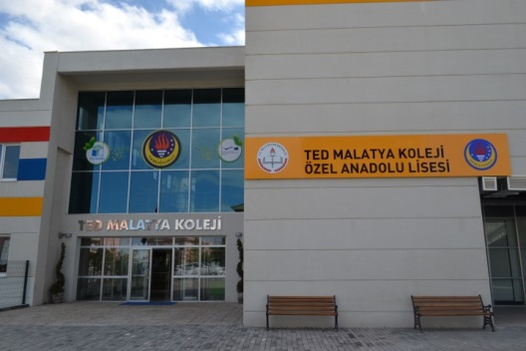
Unsere Schule

Slide 2
TED Malatya Privatschule
Unsere Schule wurde 2001 gegründet. In unserer Schule gibt es einen Kindergarten, eine Grundschule, eine Mittelschule und ein Gymasium. Es gibt ungefähr 400 Schüler und Schülerinnen in aller Bereichen. Ausserdem gibt es ein Schwimmbad, einen weiten Garten, einen Eislauf und ein Pferd, damit die Schüler und Schülerinnen Reitkunst lernen. Unsere Schule ist ziemlich groß. In unserer Schule gibt es 39 Lehrer und Lehrerinnen. Zusätzlich haben wir 9 Englischlehrerin, ein Englischlehrer und ein Deutschlehrer. Zwei von Englsischlehrerinnen sind Ausländerin. Alle Schüler – von dem Kindergarten bis Gymasium – lernen Englisch, aber die Schüler von der Mittelschule und das Gymnasium lernen nur Deutsch.

Slide 3
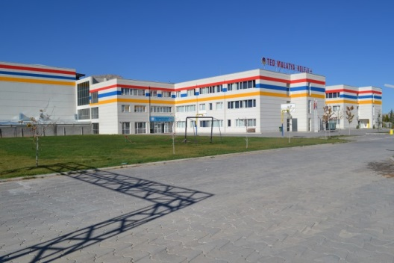
Hintergarten von unserer Schule

Slide 4
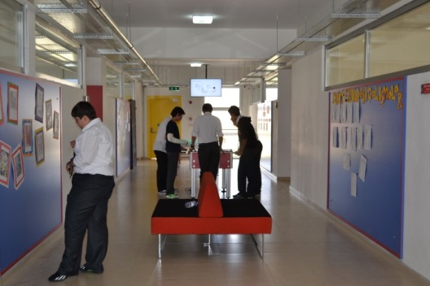
Wir spielen in der Korridor Tischfußball

Slide 5
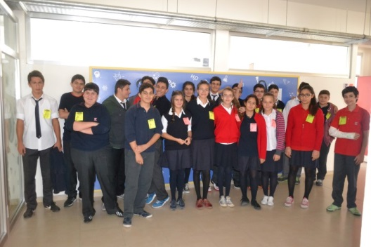
Unsere Klasse

Slide 6
Unsere Klasse
Wir sind auf dem Gymasium und 15 -16 Jahre alt. Unser Gymasium wurde in diesem Jahr gegründet. Deshalb sind wir einzige Klasse auf dem Gymnasium. Es gibt 23 Schüler und Schülerinnen in unserer Klasse und wir haben 12 Lehrer und Lehrerinnen, zwei Englischlehrerinnen und ein Deutschlehrer. Manche Lehrer oder Lehrerinnen untterichten auch auf der Mittelschule. Meisten von uns lernen seit Jahren Englisch, aber wir lernen in diesem Jahr Deutsch und wir haben Lust auf Deutsch zu lernen.

Slide 7
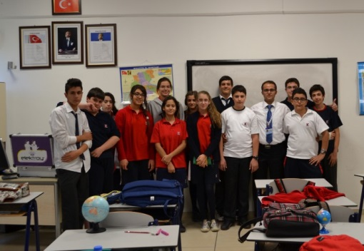
Unsere Klasse
Unser Geografielehrer und wir

Slide 8
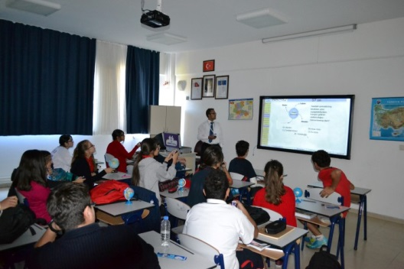
Wir sind im Unterricht (Erdkunde)

Slide 9
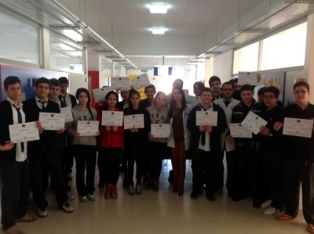
Wir haben eine Studienbescheinigung für die Vortragskunst auf Türkisch bekommen

Slide 10
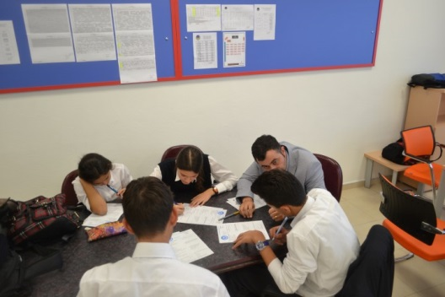
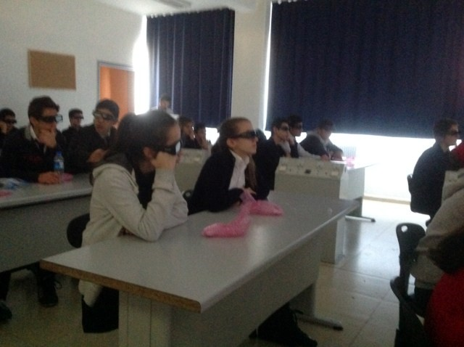
Wir und Matematiklehrer
Wir beherrschen Unterricht mit 3D

Slide 11
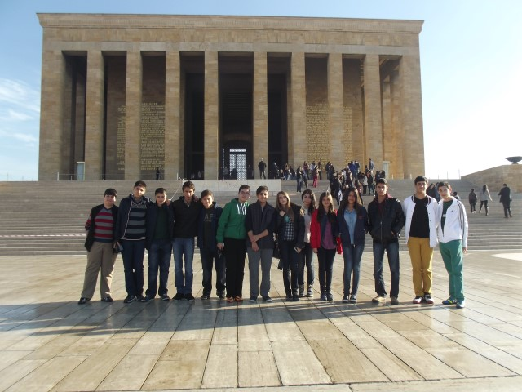
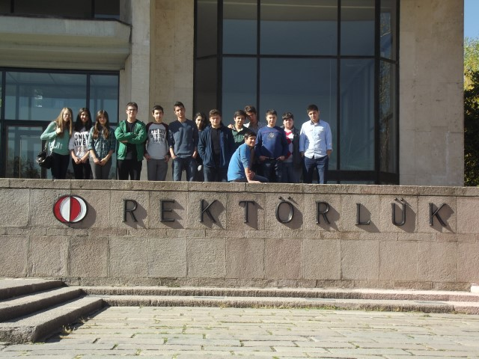
Wir waren İn Ankara, Ankara ist die Hauptstadt von der Türkei. Malatya ist ungefähr 650 km entfernt von Ankara

Slide 12
Unser Deutschlehrer und unser Englischlehrerin, nächstes Mal Viele Grüsse von Malatya TED Malatya Privatschule

